Slide 1

РОССИЙСКИЙ ГОСУДАРСТВЕННЫЙ ПЕДАГОГИЧЕСКИЙ УНИВЕРСИТЕТ ИМ. А. И. ГЕРЦЕНА»
Курсовая работа
Тема: МОДЕЛИРОВАНИЕ ЗАТУХАЮЩИХ КОЛЕБАНИЙ
Автор работы:
Студентка 2 курса ИВТ
Пляскина у. с.
Санкт – Петербург
2019

Slide 2
Введение
Моделирование представляет из себя процесс построения и использования модели.
Компьютерное моделирование как метод познания основано на математическом моделировании.
Математическая модель – это система математических соотношений, отображающих существенные свойства изучаемого объекта или явления.
Компьютерное моделирование является одним из эффективных методов изучения сложных систем.

Slide 3
Введение
Цель работы:
наглядное представление процесса затухания колебаний посредством компьютерного моделирования.
Задача работы:
изучение материала по данной теме и моделирование затухающих колебаний.

Slide 4
Колебания
Колебания — это повторяющийся в той или иной степени во времени процесс изменения состояний системы около точки равновесия.
Колебания почти всегда связаны с превращением энергии из одной формы в другую и обратно.
Колебания различной физической природы имеют много общих закономерностей и тесно связаны c волнами. Поэтому исследованиями этих закономерностей занимается теория колебаний и волн.

Slide 5
Классификация колебания
Колебания
Свободные
Вынужденные
Автоколебания
Параметрические

Slide 6
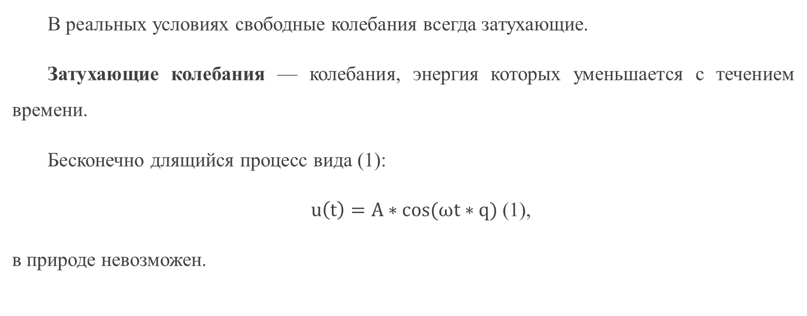
Затухающие колебания
В реальных условиях свободные колебания всегда затухающие.
Затухающие колебания — колебания, энергия которых уменьшается с течением времени.
Бесконечно длящийся процесс вида (1):
$u\left(t\right)=A∗cos(ωt∗q)$ (1),
в природе невозможен.

Slide 7

Уравнение затухающих колебаний
В дифференциальной форме (2):
$\frac{∂^{2}x}{∂t^{2}}+2β\frac{∂x}{∂t}+ω_{0}^{2}x=0$ (2)
Каноническая форма (3):
$x=A∗e^{−βt}∗cos(ωt+φ_{0})$ (3)

Slide 8

Уравнение затухающих колебаний
Коэффициент затухания (4):
$β=\frac{r}{2m}$ (4)
Циклическая частота свободных колебаний (5):
$ω_{0}=\frac{k}{m}$ (5)
Период (6):
$T= \frac{2π}{\sqrt{ω_{0}^{2}−β^{2}}}$ (6)

Slide 9
Практическое применение компьютерного моделирования
Постановка задачи:
смоделировать затухающие колебания средствами компьютерного моделирования.
Инструменты, используемые для решения поставленной задачи:
открытая среда разработки программного обеспечения Lazarus.

Slide 10
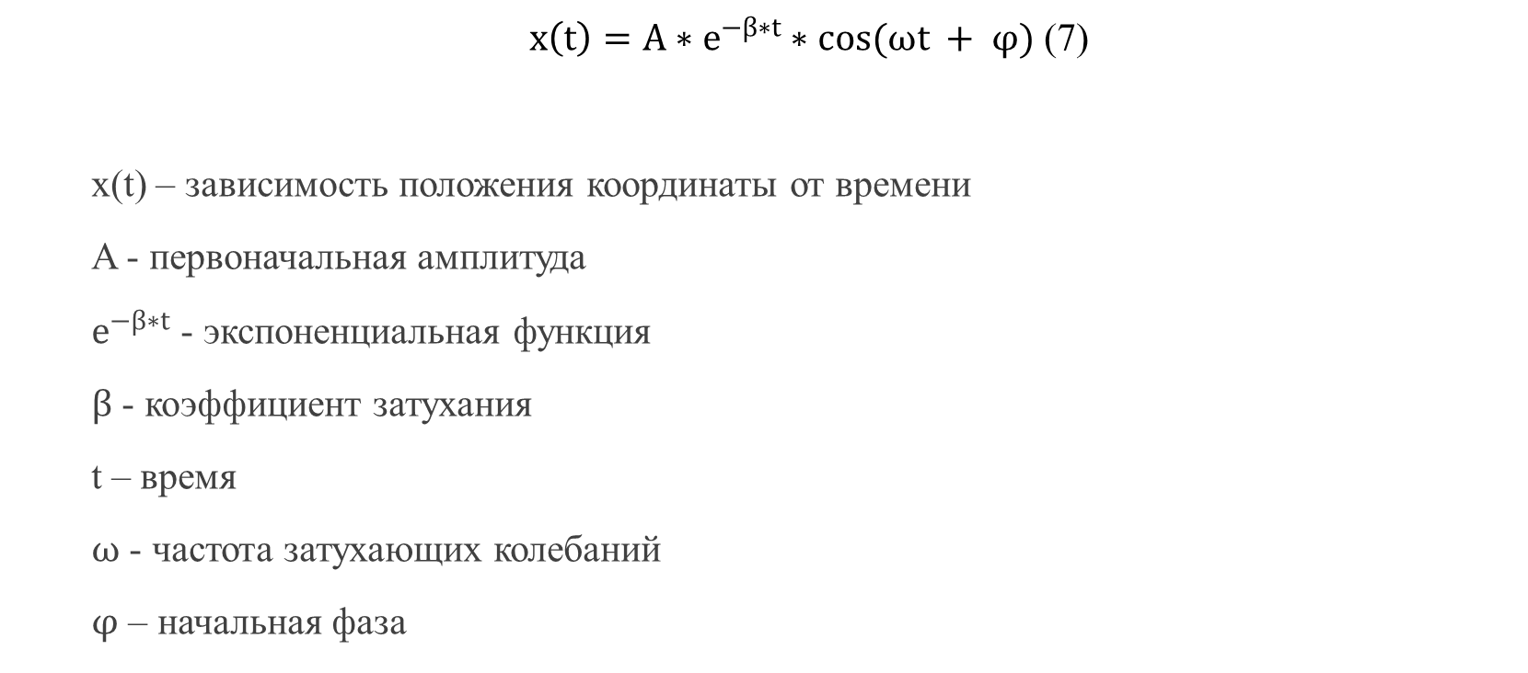
Решение поставленной задачи
$x\left(t\right)=A∗e^{−β∗t}∗cos(ωt + φ)$ (7)
x(t) – зависимость положения координаты от времени
A - первоначальная амплитуда
$e^{−β∗t}$ - экспоненциальная функция
$β$ - коэффициент затухания
t – время
$ω$ - частота затухающих колебаний
$φ$ – начальная фаза

Slide 11
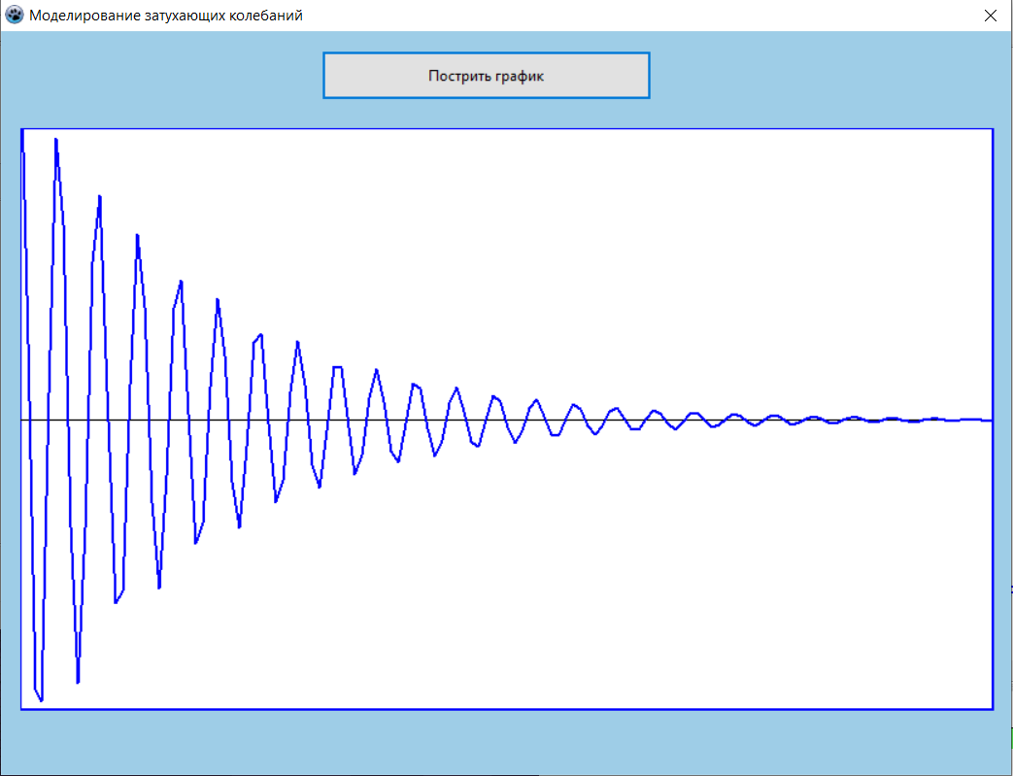
Результат работы программы
Рисунок 1

Slide 12
Заключение
Программа вычисляет и наглядно представляет процесс затухания колебаний. Процесс моделирования прошел успешно и как показывает график, колебания действительно с течением времени затухают. В связи с этом можно сказать, что цель работы успешно достигнута.
Вычисления производились за считанные секунды и имели точный результат, а также наглядно показывали процесс моделирования.

Slide 13
Спасибо за внимание

